Slide 1
07
상속과 다형성
상속에서 클래스 생성 과정과
형 변환

Slide 2
02 상속에서 클래스 생성 과정과
형 변환
07

Slide 3
하위 클래스가 생성되는 과정
하위 클래스가 생성 될 때 상위 클래스가 먼저 생성 됨
상위 클래스의 생성자가 호출되고 하위 클래스의 생성자가 호출 됨
하위 클래스의 생성자에서는 무조건 상위 클래스의 생성자가 호출되어야 함
하위 클래스에서 상위 클래스의 생성자를 호출하는 코드가 없는 경우 컴파일러는 상위 클래스 기본 생성자를 호출하기 위한 super() 를 추가함 super()로 호출되는 생성자는 상위 클래스의 기본 생성자 임
만약 상위 클래스의 기본생성자가 없는 경우 ( 매개변수가 있는 생성자만 존재 하는경우) 하위 클래스는 명시적으로 상위 클래스의 생성자를 호출해야 함
07
상속과 다형성

Slide 4
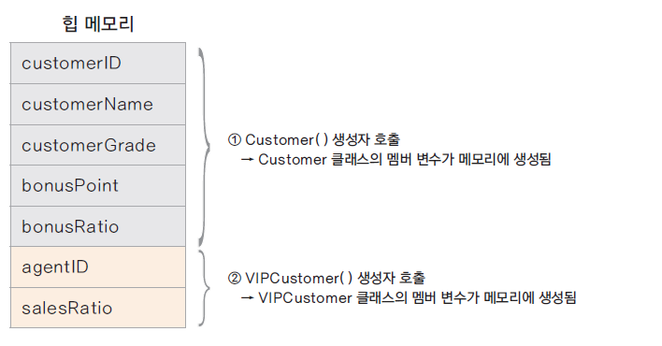
상속에서의 메모리 상태
상위 클래스의 인스턴스가 먼저 생성이 되고,
하위 클래스의 인스턴스가 생성 됨
07
상속과 다형성

Slide 5
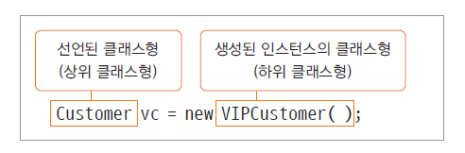
상위 클래스로의 묵시적 형 변환(업캐스팅)
상위 클래스 형으로 변수를 선언하고 하위 클래스 인스턴스를 생성 할 수 있음
하위 클래스는 상위 클래스의 타입을 내포하고 있으므로 상위 클래스로 묵시적 형변환이 가능 함
상속관계에서 모든 하위 클래스는 상위클래스로 묵시적 형 변환이 됨
그 역은 성립하지 않음
07
상속과 다형성

Slide 6
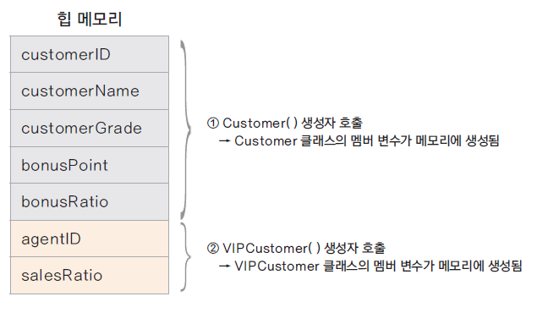
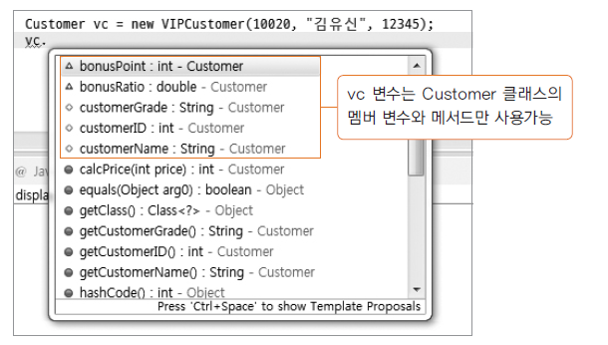
형 변환에서의 메모리
Customer vc = new VIPCustomer(); 에서 vc 가 가리키는 것은?
VIPCustomer() 생성자의 호출로 인스턴스는 모두 생성 되었지만
타입이 Customer 이므로 접근 할 수 있는 변수나 메서드는 Customer의 변수와 메서드 임
07
상속과 다형성

Slide 7
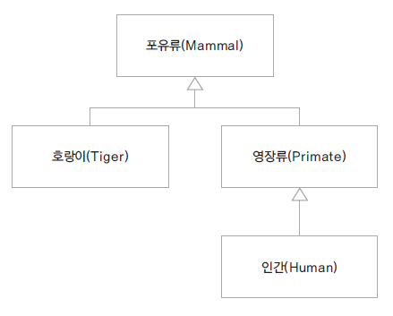
클래스 계층구조가 여러 단계인 경우
Human은 내부적으로 Primate와 Mammal의 자료형을 모두 내포하고 있음
07
상속과 다형성
Primate aHumman = new Human();
Mammal mHuman = new Human();

